Slide 1





Les 5 métacarpiens
De la Lutte cognitive

Slide 2
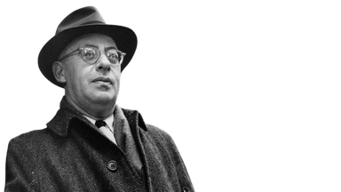

Saul Alinsky,
Militant et sociologue américain,
a structuré
à plusieurs
reprises
des luttes collectives,
jusqu’à devenir le pionnier du “community organizing”.

Slide 3

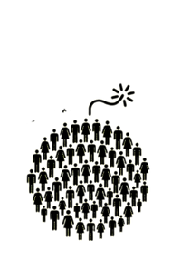
Son ouvrage
offre une série de prescriptions et de règles.

Slide 4

5 règles expliquent
notamment
comment frapper
Le système cognitif de l’adversaire,
Comme les 5 métacarpiens
regroupés pour frapper !

Slide 5
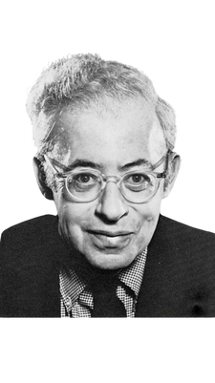

Er
1 métacarpien : L’humour
« Le ridicule est l’arme la plus puissante dont l’homme dispose.”
Par exemple, MOQUEZ VOTRE ADVERSAIRE AVEC UN AIR PINCE-sans-rire.

Slide 6
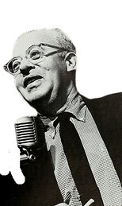
E
2 métacarpien : LA RUSE
« Le pouvoir n’est pas seulement ce que vous avez, mais également ce que l’ennemi croit que vous avez. »
Par exemple, persuadez de la puissance de votre armée pour intimider l’adversaire.

Slide 7
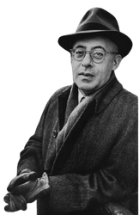
E
3 métacarpien : L’intimidation
“La menace effraie davantage que l’action elle-même.”
Par exemple,
ANNONCEZ QUE
tel acte politique adverse
« aura des conséquences regrettables ».

Slide 8
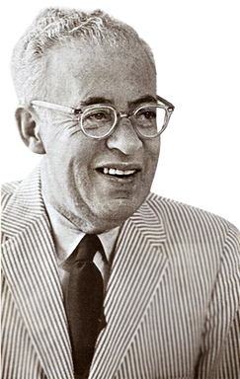
E
4 métacarpien :
la dissonance
“Sortez du champ de l’expérience de l’ennemi chaque fois
que c’est possible.”
Par exemple,
prenez pied dans une région avec des “petits hommes verts” et ne les présentez pas comme une armée.

Slide 9
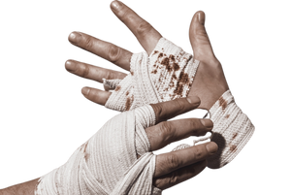
E
5 métacarpien :
la COHÉRENCE
“Forcez l’ennemi à suivre à la lettre son propre code de conduite.”
e
Fracturez son 5 métacarpien !
Par exemple,
Ayez recours à des alliés pour vous fournir hommes et drones, mais si l’adversaire Y songe, évoquez la “co-belligérance”.

Slide 10
FRAPPEZ DES 5 !
Vous voilà boxeur du domaine cognitif

Slide 11
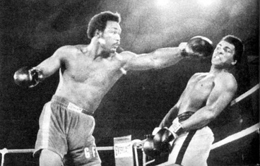

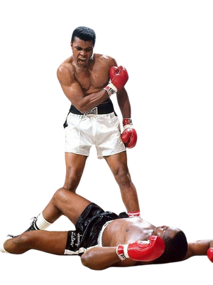
Vous pouvez agir
rope-a-dope pour éviter les coups
Relisez
Saul alinsky
Suivez-moi
pour ne rien manquer

